Slide 1
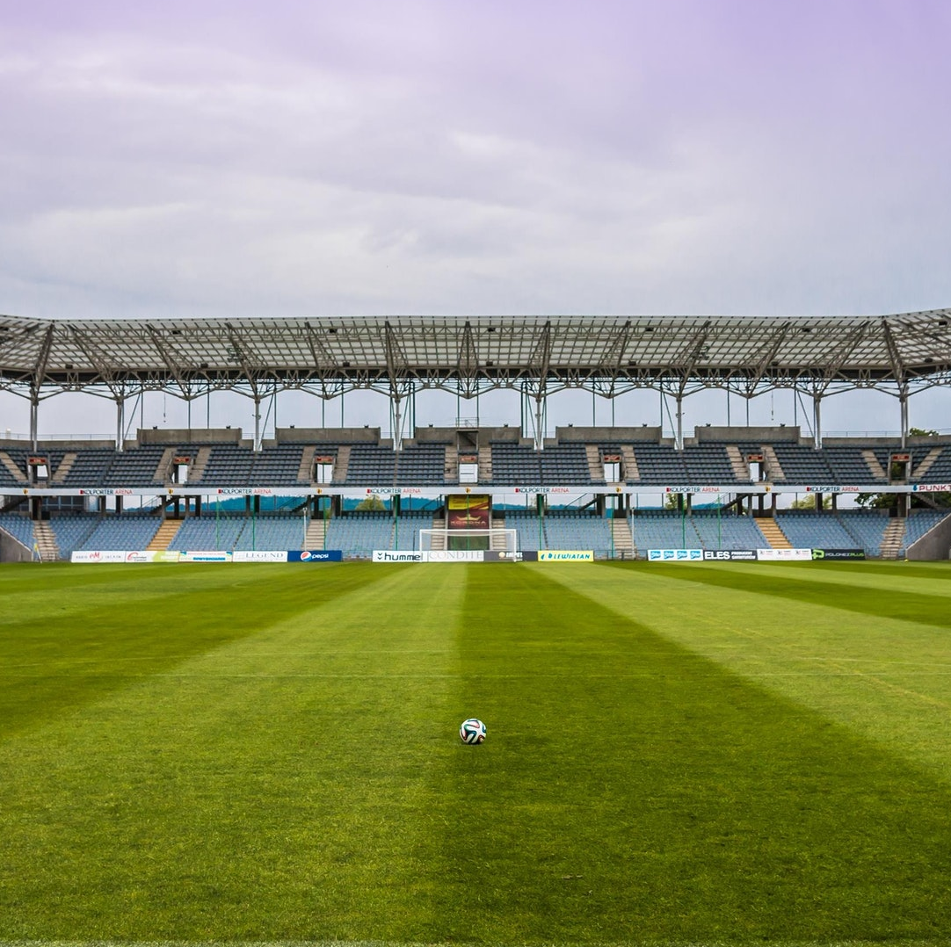


Informativos
Rodada #08

